Slide 1
自然堆肥廚餘利用 拯救校樹
2023.12.28

Slide 2
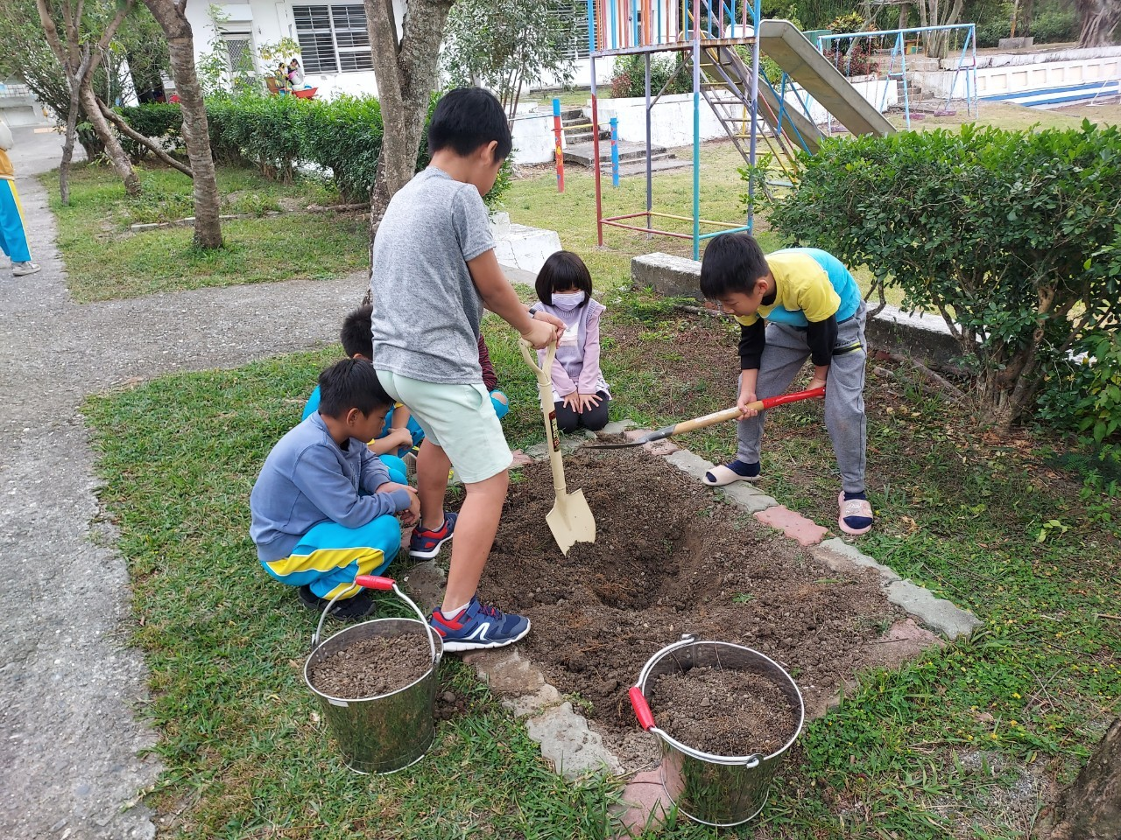
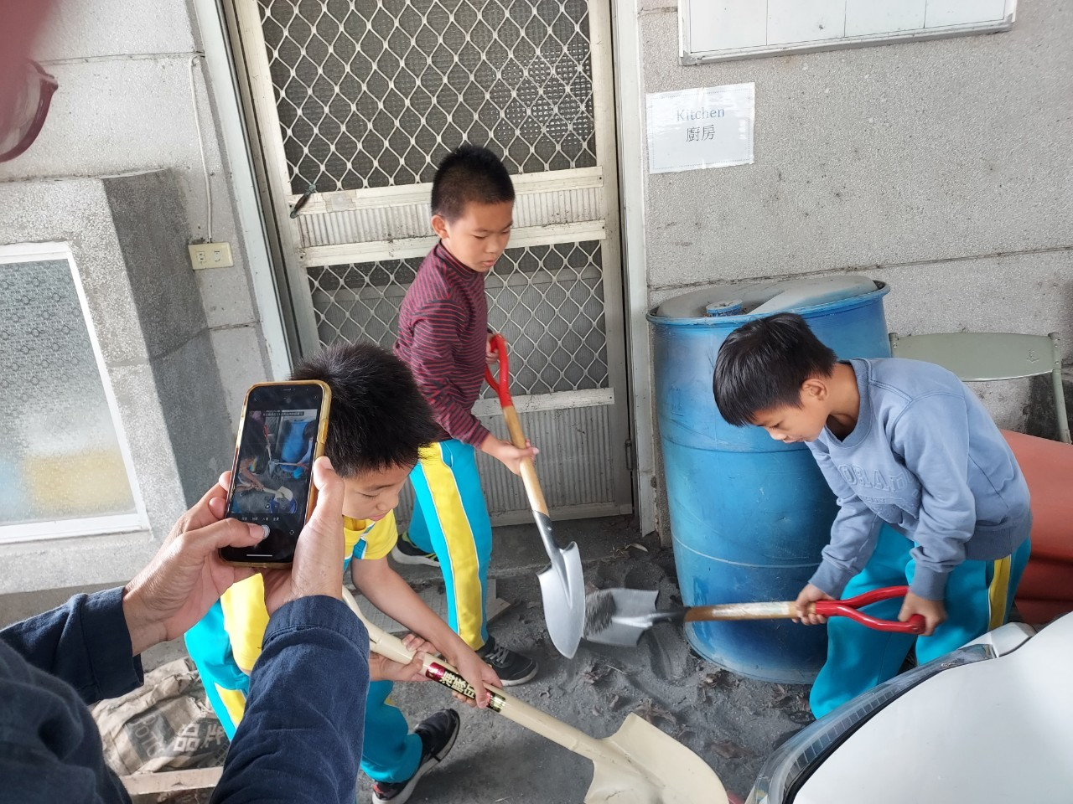
採收廚餘的前置動作—準備回填的土及沙

Slide 3
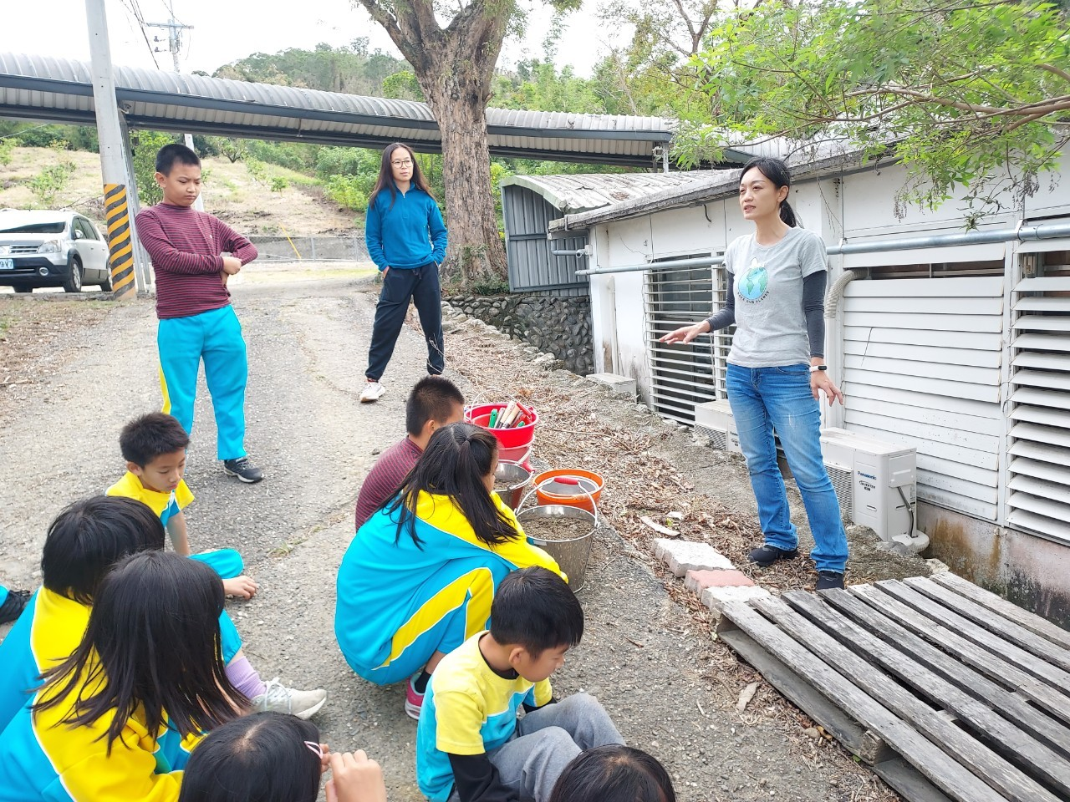

Slide 4
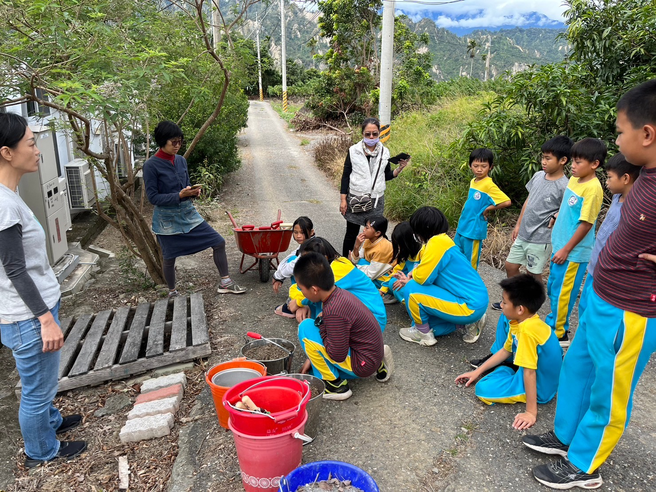

Slide 5
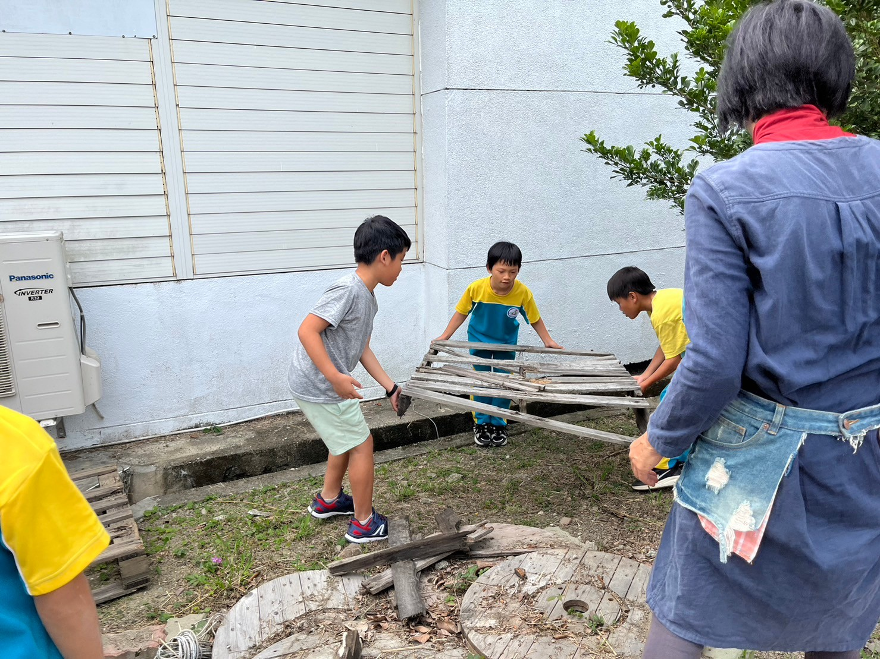
開箱

Slide 6
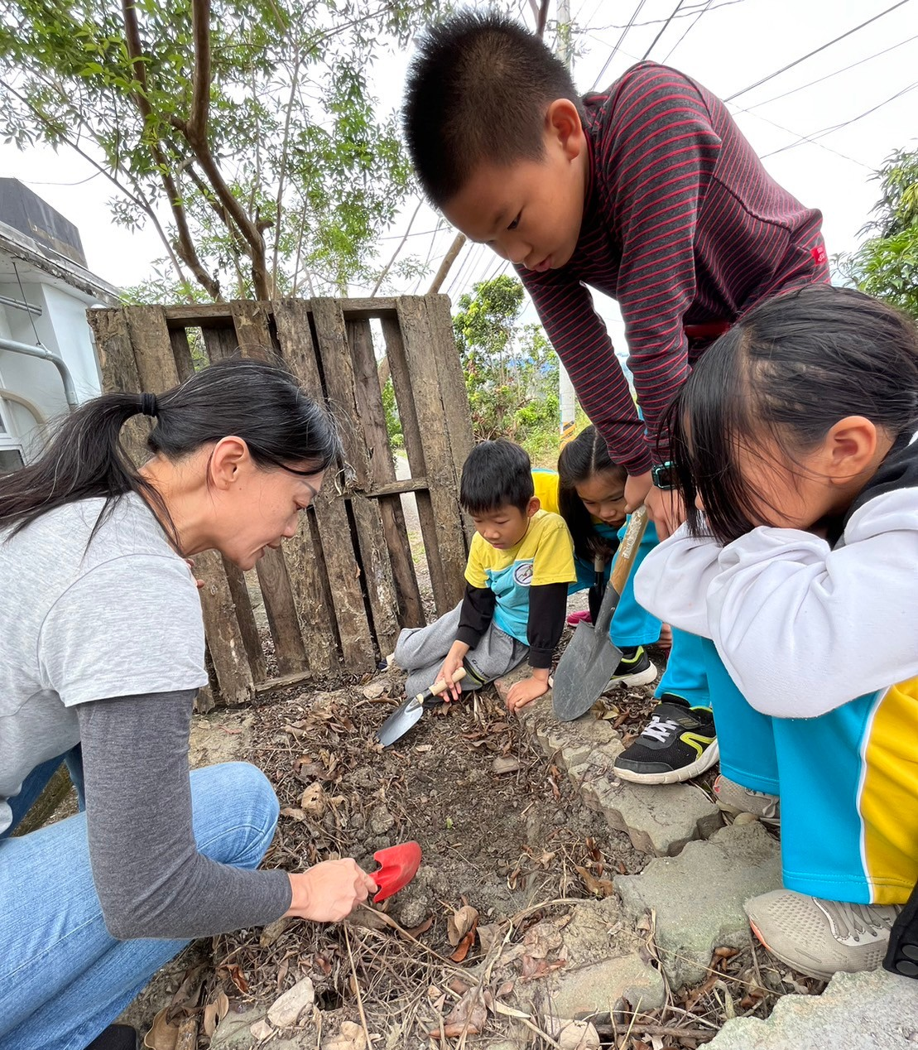
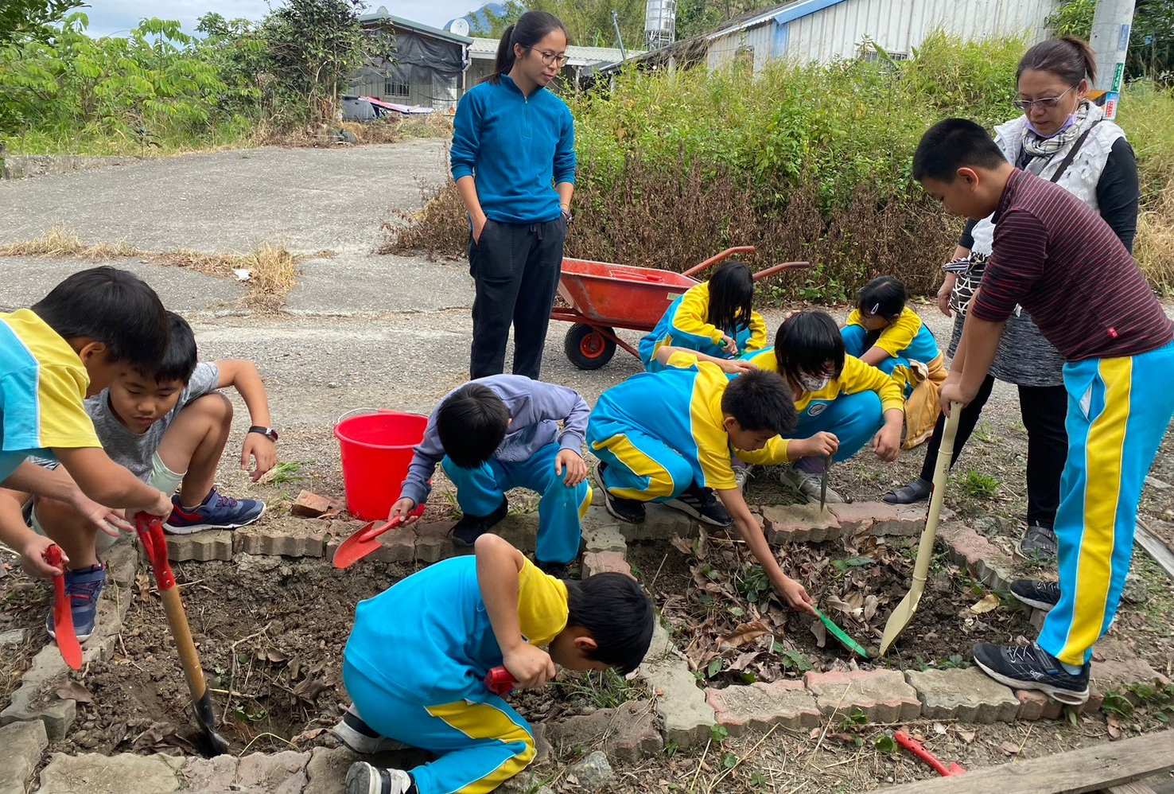
採收埋了一個學期的廚餘

Slide 7
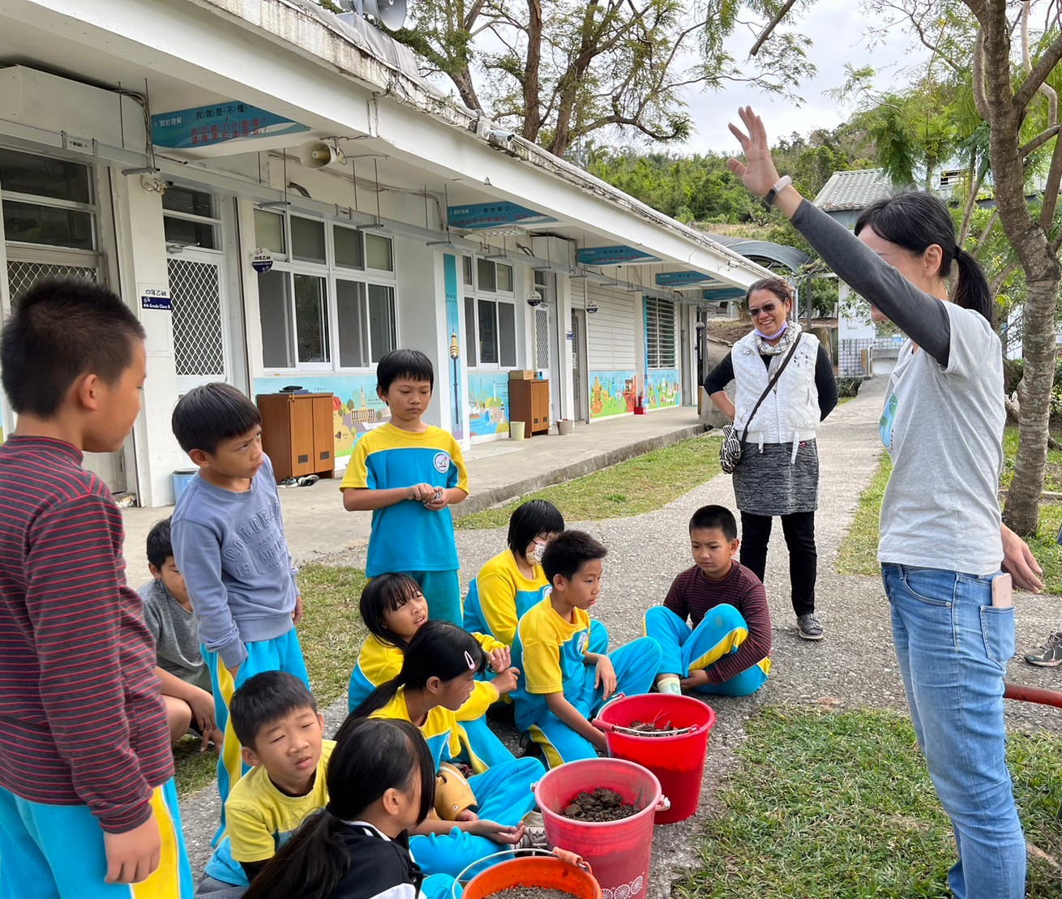
比較不同儲坑中的肥土狀況

Slide 8
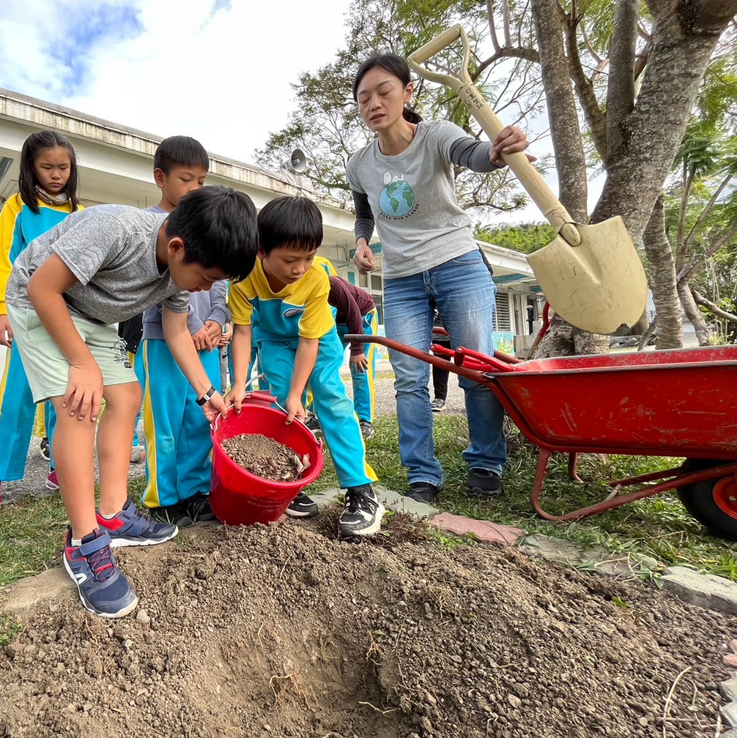
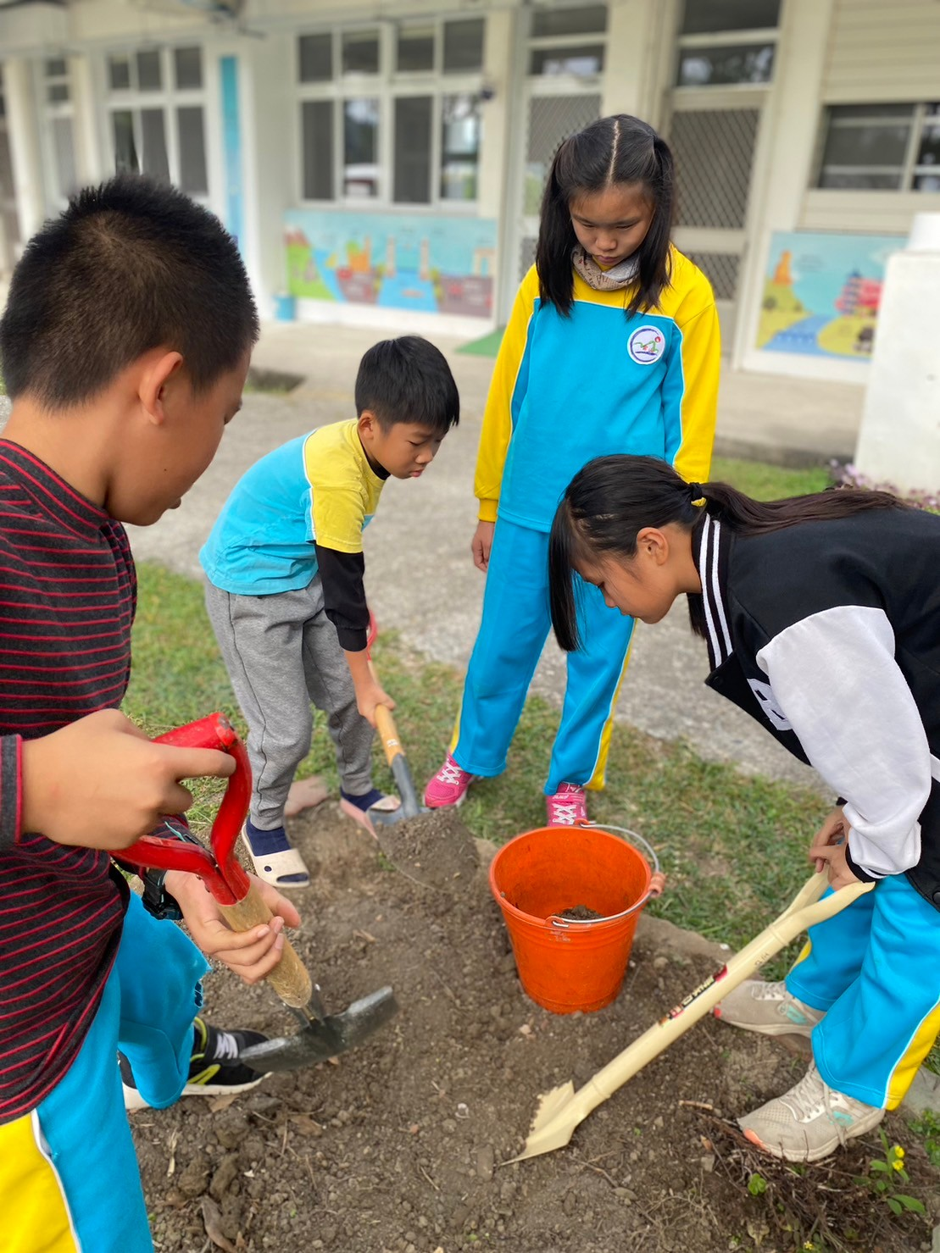
將三個儲坑中的肥土混和、攪拌後，再分裝成三桶備用

Slide 9
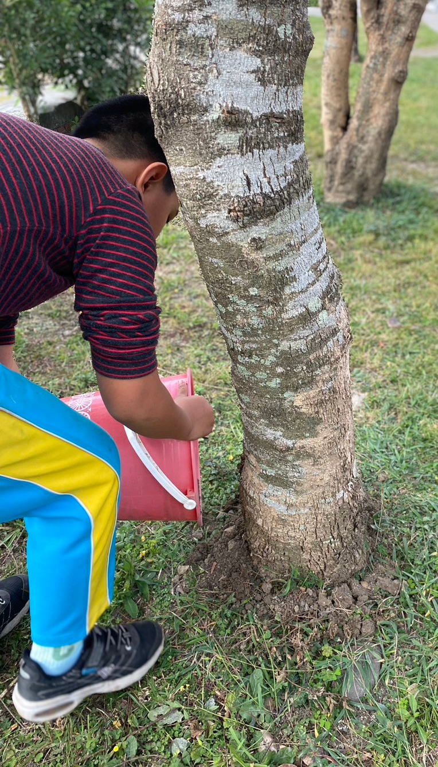
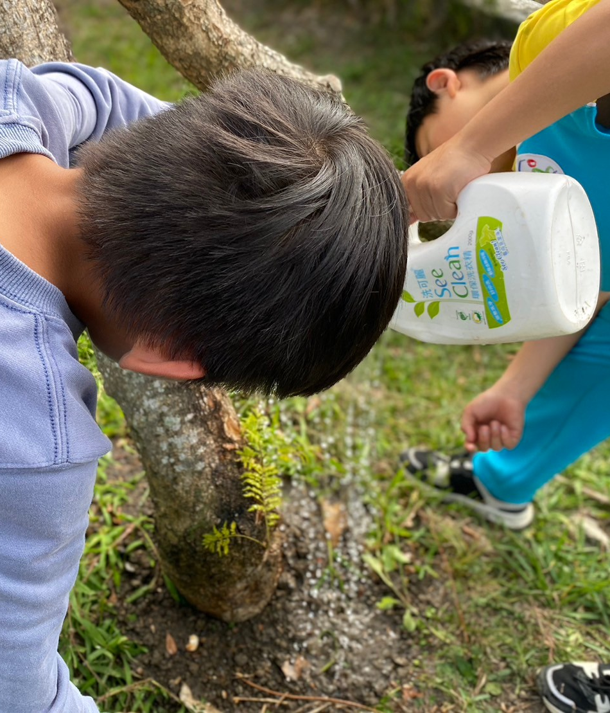
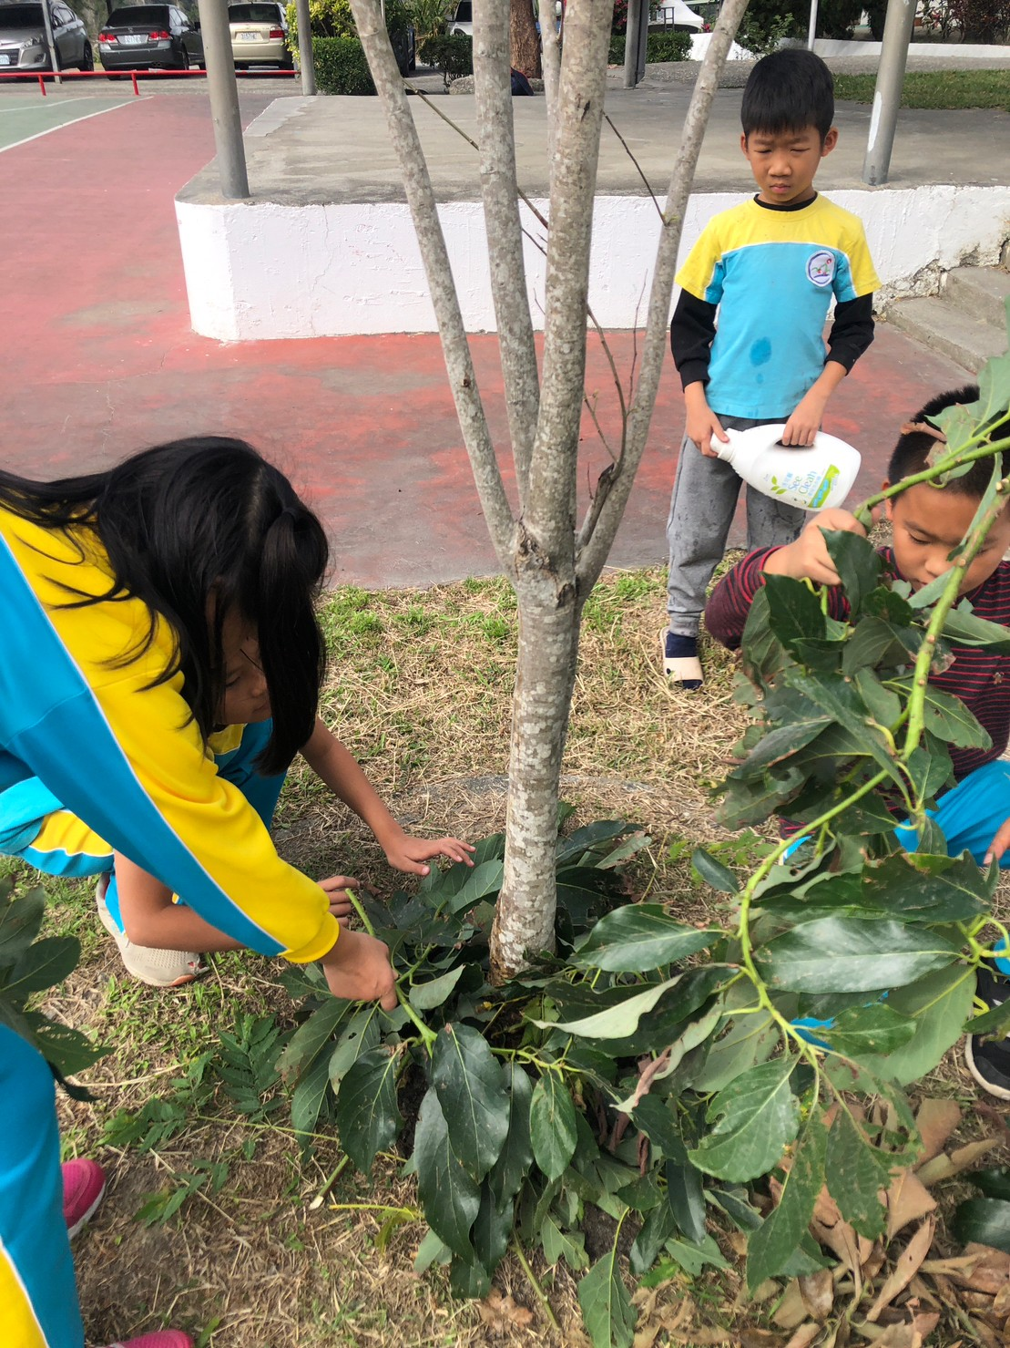
撒上肥土施肥
定期澆水
蓋樹葉保濕

